Slide 1
Caso 2
Gentilmente compartilhado pela equipe de Patologia da Faculdade de Medicina de Ribeirão Preto (FMRP)

Slide 2
Dados
7 anos 11 meses
Tumor frontal esquerdo, recidivado

Slide 3
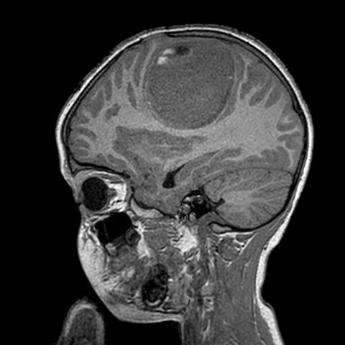

Slide 4
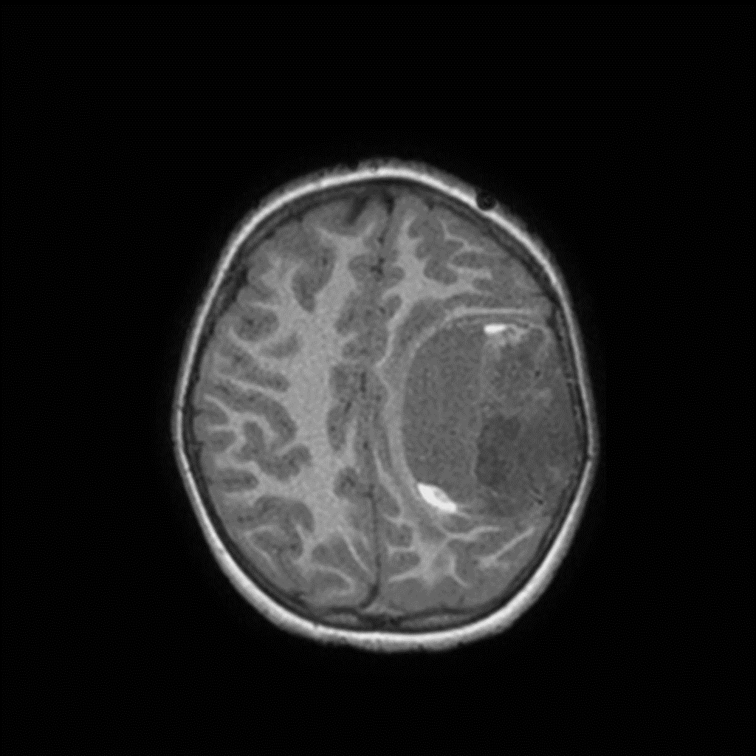

Slide 5
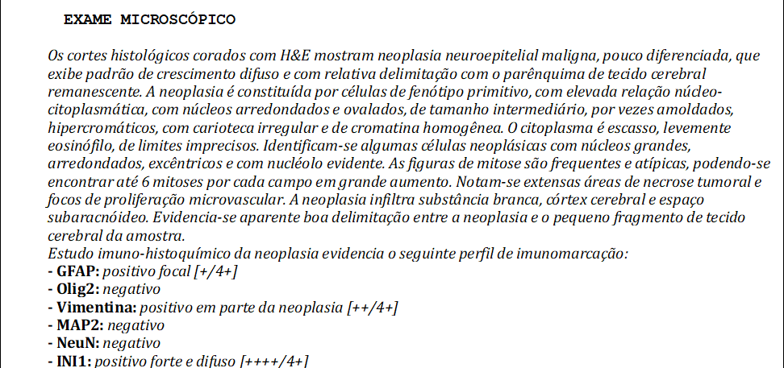

Slide 6
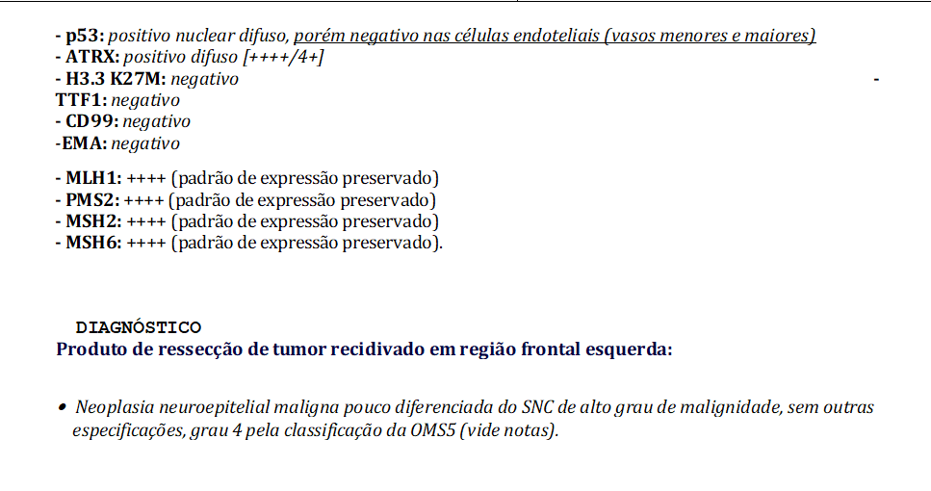

Slide 7
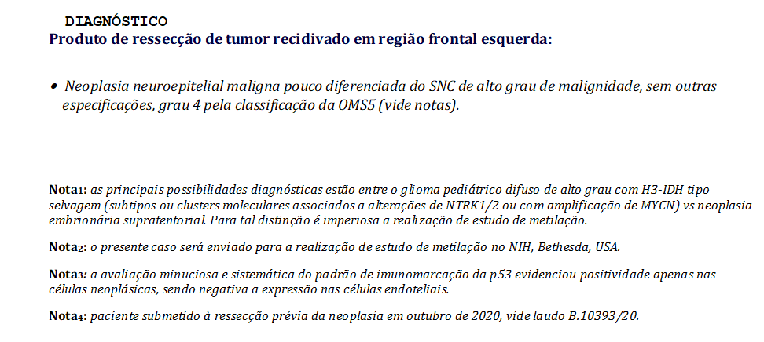

Slide 8
IDADE DO PACIENTE NO EXAME: 7 ANOS 11 MESES 2 DIAS 15 HORAS 22 MINUTOS 33 SEGUNDOS
PESQUISA DE MUTACOES/FUSOES GENICAS - ONCOLOGIA PEDIATRICA MATERIAL:SANGUE
ENTRADA:31/07/2023 11:20 DISPONIBILIZADO:11/09/2023 15:23 LIBERADO:21/09/2023 08:08
METODO: PCR OU RT-PCR / SEQUENCIAMENTO
ELEMENTO REFERENCIA
TP53 (exons 2 a 11)... Positivo VN: NEGATIVO
OBSERVACAO
Mutação em heterozigose exons 8/9 (R273H)

Slide 10
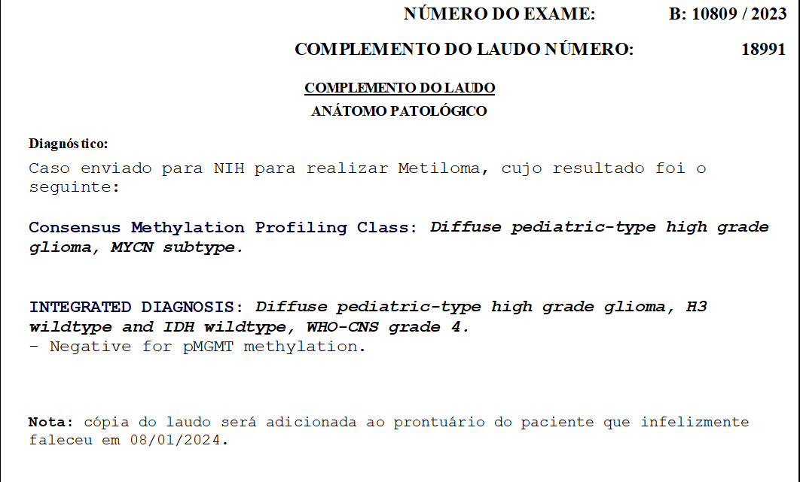

Slide 11
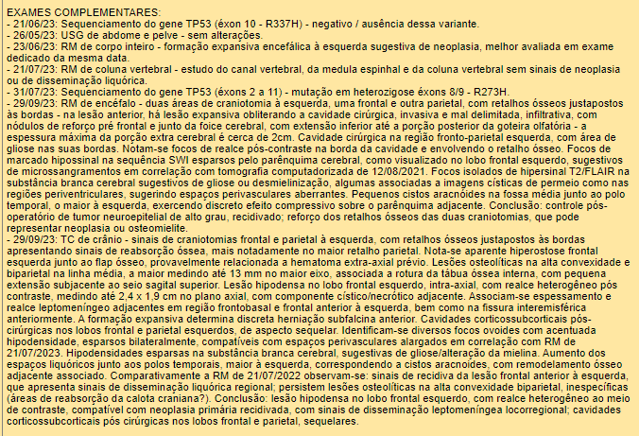

Slide 12
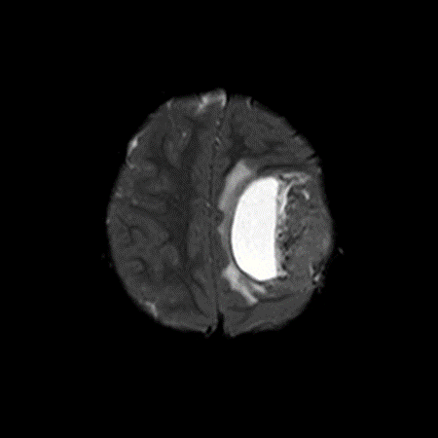
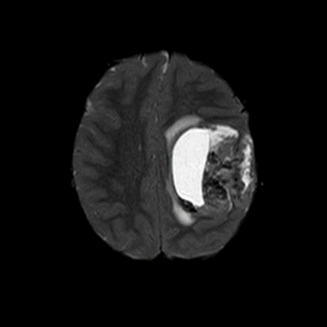

Slide 13
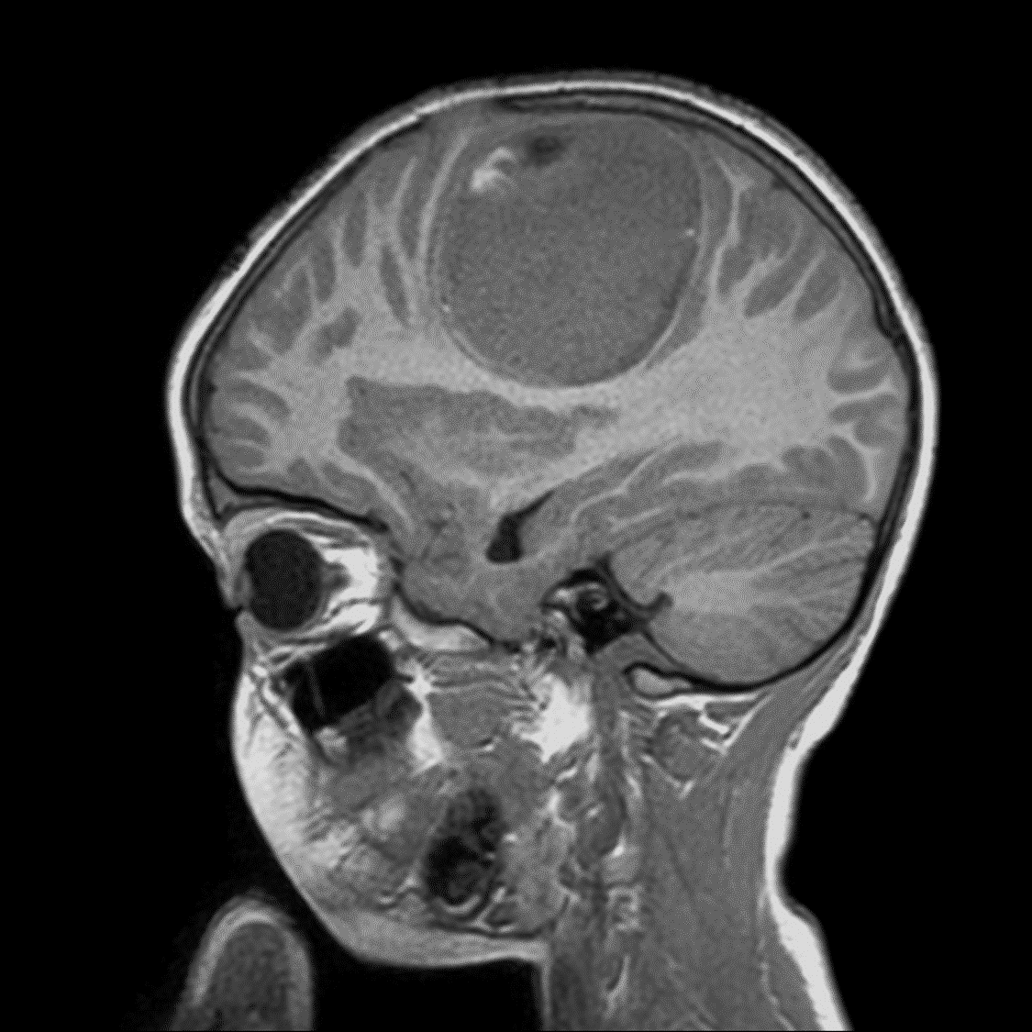

Slide 14
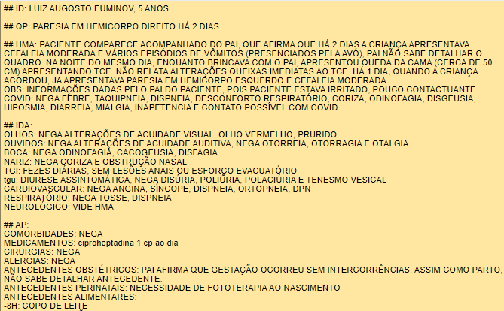
5 de outubro de 2020 – 1ª consulta

Slide 15
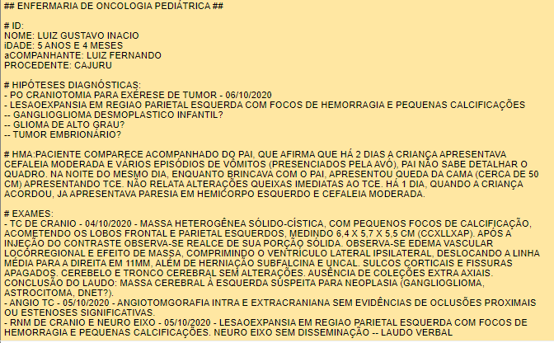
6 de novembro de 2021 – logo antes da 1ª cirurgia
6 de novembro de 2021

Slide 16
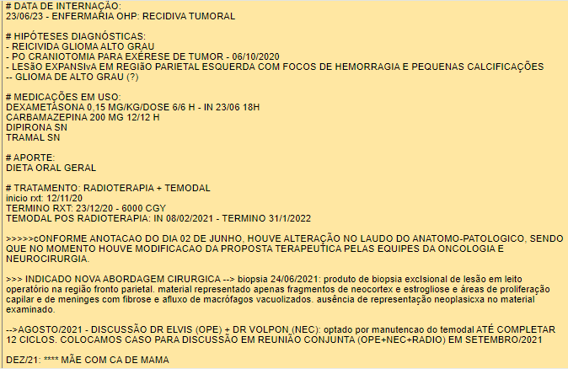
23 de junho de 2023 – 2ª cirurgia (material q foi pro NIH)

Slide 17
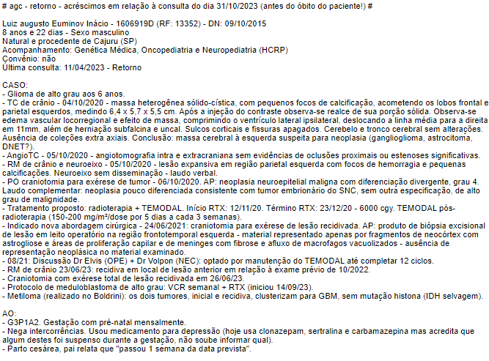
31.10.2023 – última anotação antes do óbito que foi em 03.01.2024

